Slide 1

Smysly člověka (všeobecně)
Registrační číslo projektu: CZ.1.07/1.1.38/02.0025
Název projektu: Modernizace výuky na ZŠ Slušovice, Fryšták, Kašava a Velehrad
Tento projekt je spolufinancován z Evropského sociálního fondu a státního rozpočtu České republiky.
Pří_234_Savci_Smysly člověka (všeobecně)
Autor: Mgr. Martina Vaculová
Škola: Základní a Mateřská škola Kašava, okres Zlín, příspěvková organizace

Slide 2
Anotace:
Digitální učební materiál je určen pro seznámení žáků pátého ročníku s učivem o smyslech člověka.
Materiál vysvětluje základní probíranou látku o smyslech člověka.
Je určen pro předmět přírodověda 5. ročník.
Tento materiál vznikl jako doplňující materiál k učebnici: JURČÁK, Jaroslav. Přírodověda 5. ročník. Olomouc: PRODOS, 1996. ISBN 80-85806-41-X.

Slide 3
Smysly člověka
zrak
hmat
sluch
čich
chuť

Slide 4
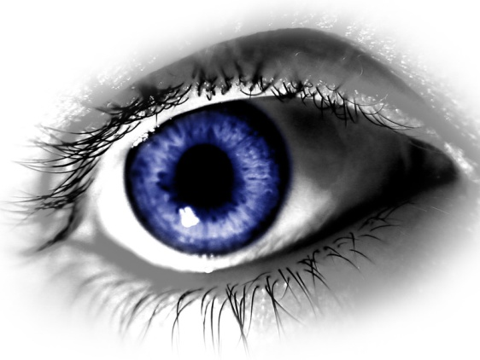
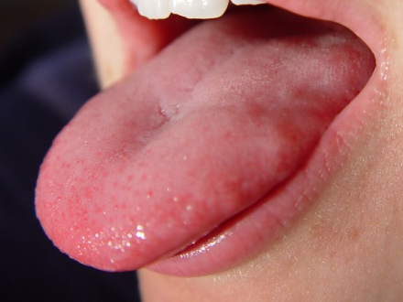
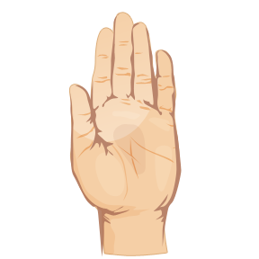
Smysly člověka
Smysl – schopnost organismu přijímat určitý druh informací
- světlo z okolního prostředí, zvuk, atd.
Smyslový orgán – specializovaný orgán, jímž je schopen organismus přijímat informace

Slide 5
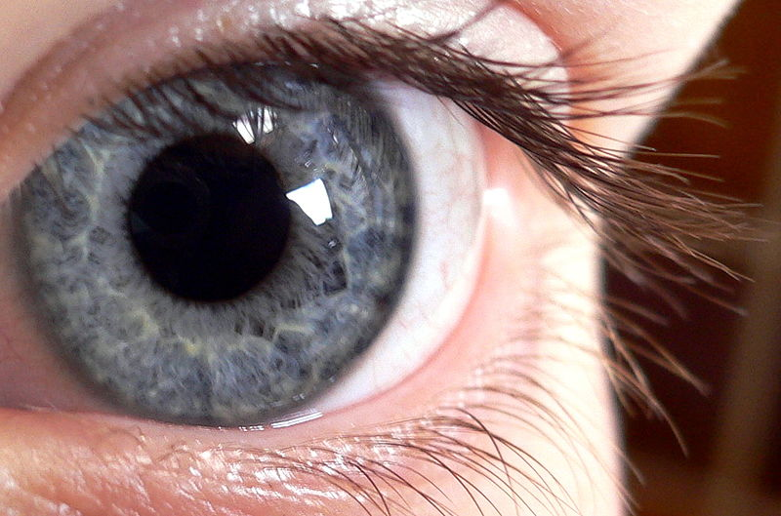
1. ZRAK
- oko – smyslový orgán
- reaguje na světlo
- umožňuje vnímat světlo,tvary, barvy
- člověk jím přijímá 80 % informací z okolí

Slide 6
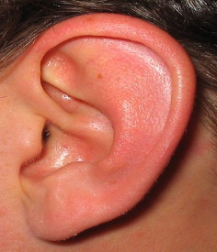
2. SLUCH
Cvičení:
Proč je tento smysl pro nás důležitý?
Dokázal bys žít bez ,,slyšení“? Co by to obnášelo?
Který smyslový orgán je důležitý pro ,,slyšení“?
Jaké informace přijímáme díky tomuto smyslu z okolí?
Přestaň vnímat zrak (zavři oči).
Zaměř se na sluch.
Co slyšíš? Hovor vedle ve třídě, hodiny, chůzi po chodbě, hudbu, rozhlas na ulici.

Slide 7
3. ČICH
- čich nám umožňuje vnímat chemikálie rozpuštěné ve vzduchu nebo ve vodě
- tento smysl nám umožňuje vnímat vůně
- nos = smyslový orgán rozpoznávající vůně
- souvisí s chutí

Slide 8
4. HMAT
- smysl, kterým získáváme informace z okolí – tlak, chlad, teplo, otřes, aj.
- nevidomí lidé využívají hmat ke čtení
- nejvíce citlivá hmatová místa: špička jazyka a konečky prstů
-nejméně citlivé hmatové místo: záda

Slide 9

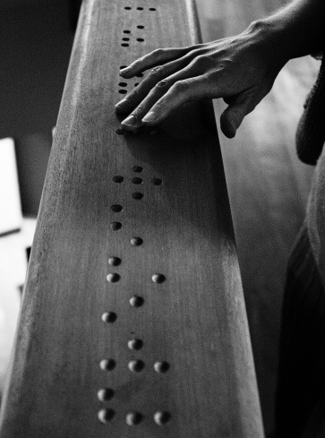
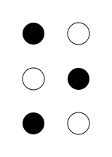

Ukázka písma nevidomých
Jak se jmenuje písmo slepých?
Brýlovo písmo
Braillovo písmo
Slepcovo písmo
Písmeno M
Čtení Braillova písma
Písmeno O

Slide 10

5. CHUŤ
Tímto smyslem vnímáme látky rozpuštěné ve slinách, ve vodě, v potravě.
Orgán chuti – jazyk.
Umami – další chuť jazyka – odvozená z japonštiny a znamená chutný, delikátní.
V zadní části jazyka vnímáme nejvíce hořkou chuť.
Na bocích jazyka vnímáme nejvíce slanou a kyselou chuť.
Na špičce jazyka vnímáme nejvíce sladkou chuť.

Slide 11
konec

Slide 12
Zdroj obrázků:
Soubor:Blue eye.jpg. In: Wikipedia [online]. 2001-, 30.4.2006 [cit. 2013-01-15]. Dostupné z: http://cs.wikipedia.org/wiki/Soubor:Blue_eye.jpg
Soubor:Ear.jpg. In: Wikipedia: the free encyclopedia [online]. 2001-, 19.3.2005 [cit. 2013-01-17]. Dostupné z: http://cs.wikipedia.org/wiki/Soubor:Ear.jpg
Klipart: www.office.microsft.com
Soubor:DSC 4050-MR-Braille.jpg. In: Wikipedia [online]. 2001-, 23. 3. 2007 [cit. 2013-01-28]. Dostupné z: http://cs.wikipedia.org/wiki/Soubor:DSC_4050-MR-Braille.jpg
Soubor:Braille M.svg. In: Wikipedia [online]. 2001-, 26. 7. 2012 [cit. 2013-01-28]. Dostupné z: http://cs.wikipedia.org/wiki/Soubor:Braille_M.svg
Soubor:Braille O.svg. In: Wikipedia [online]. 2001-, 26. 7. 2012 [cit. 2013-01-28]. Dostupné z: http://cs.wikipedia.org/wiki/Soubor:Braille_O.svg

